Slide 1

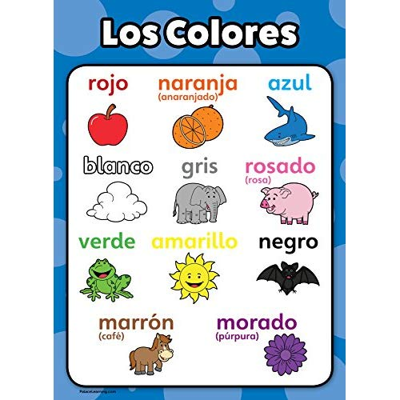

Los colores

Slide 2

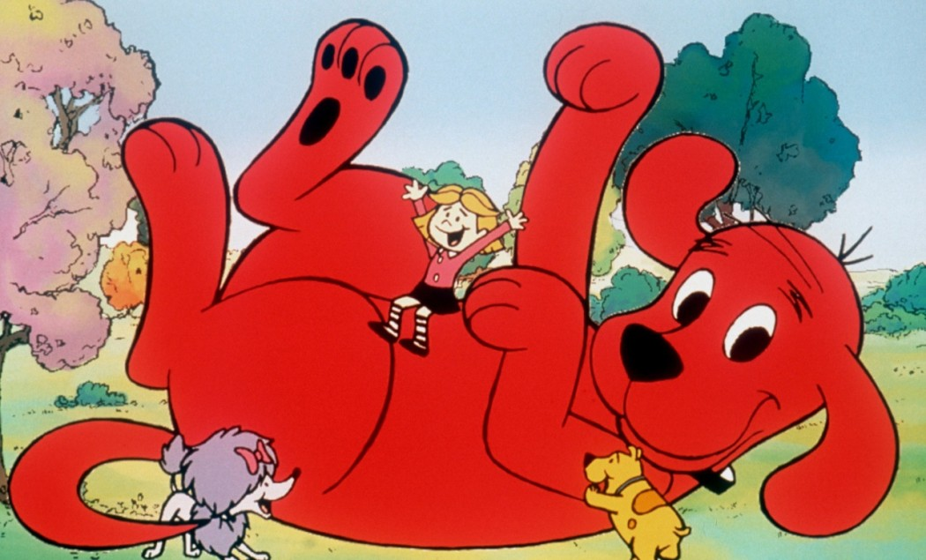
Rojo
El perro es rojo

Slide 3
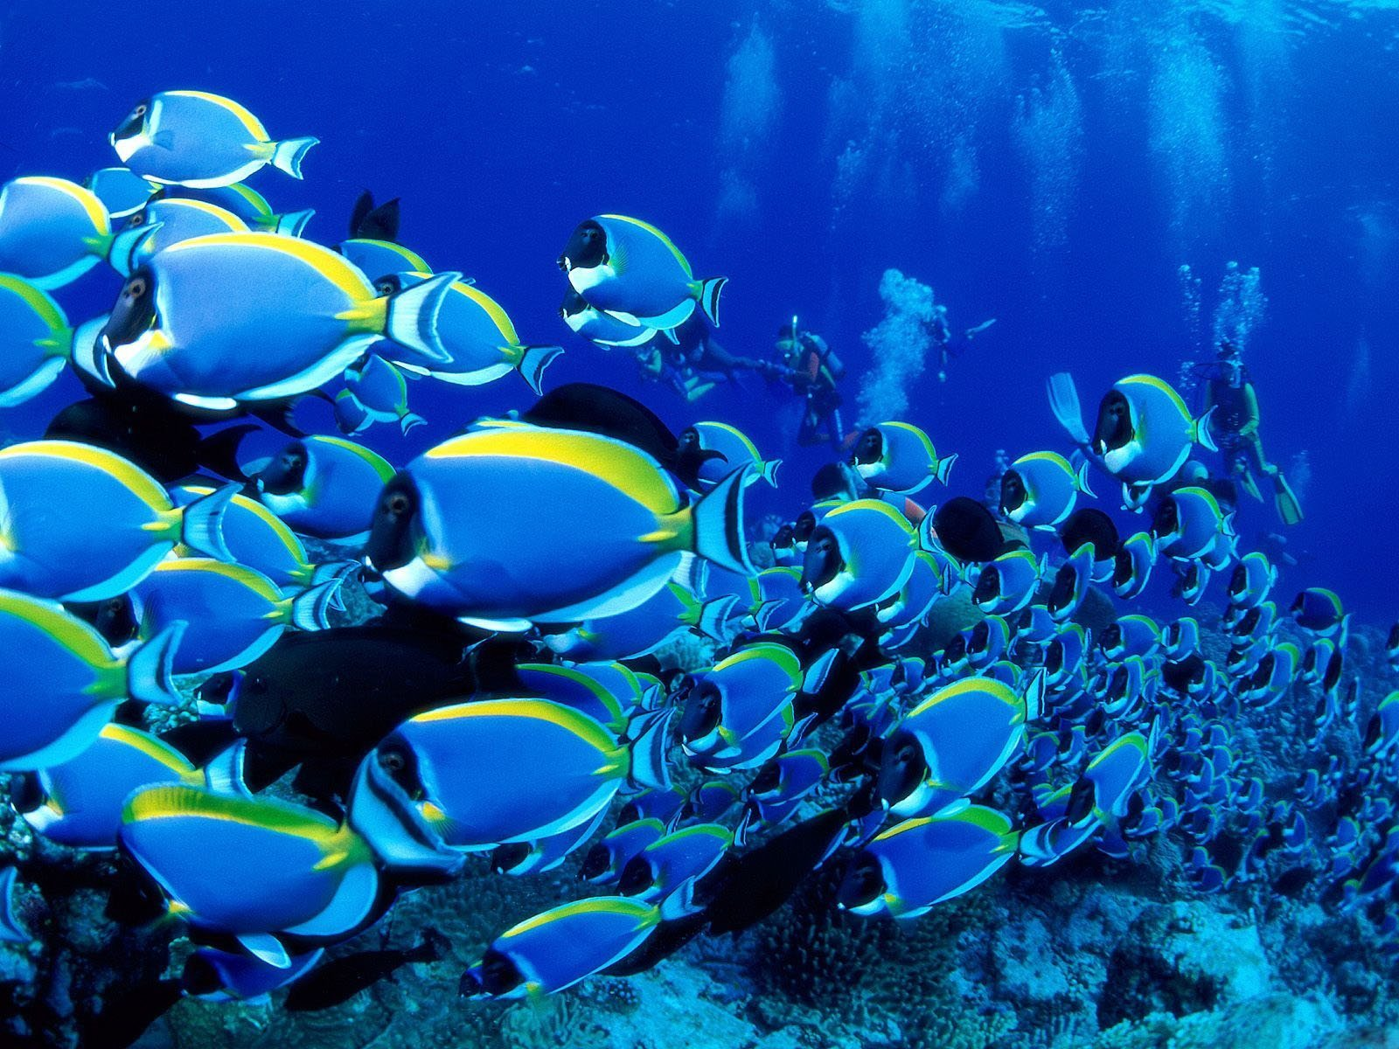
Azul
Los peces son azules

Slide 4
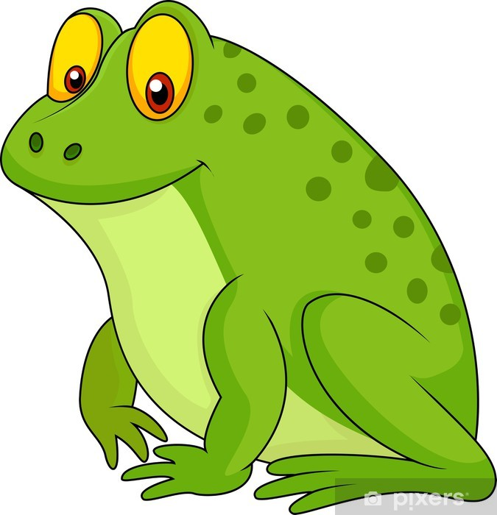
La rana es verde
Verde

Slide 5
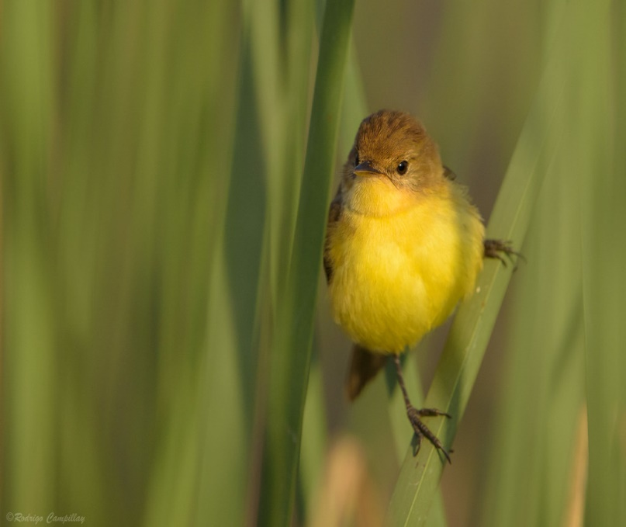
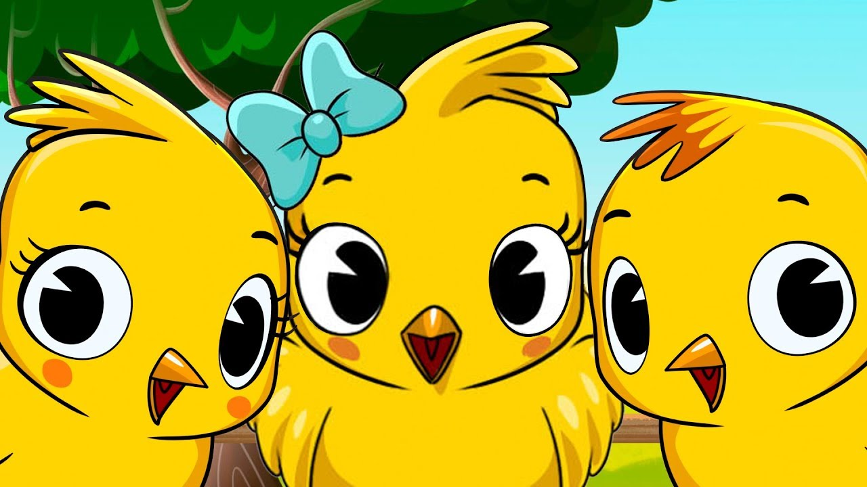
El pajaro es amarillo
Los pollitos son amarillos
Amarillo

Slide 6
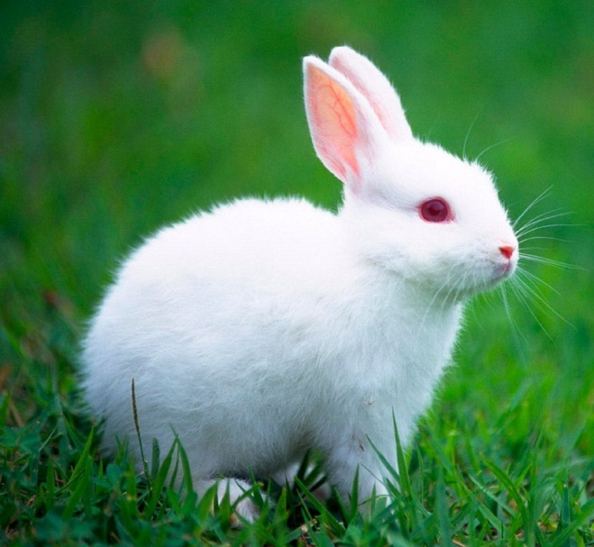

El conejo es blanco
Blanco
El gato es morado
MORADO

Slide 7
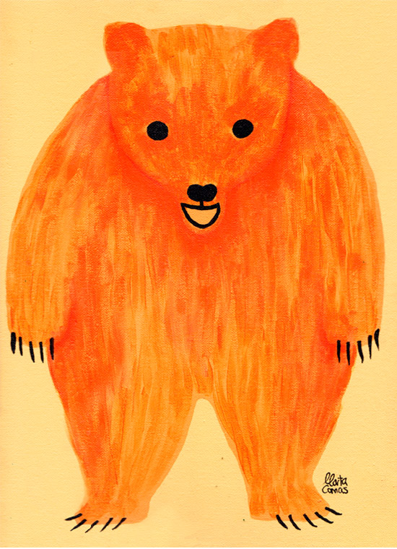
La pelota es anaranjada
naranja

Slide 8

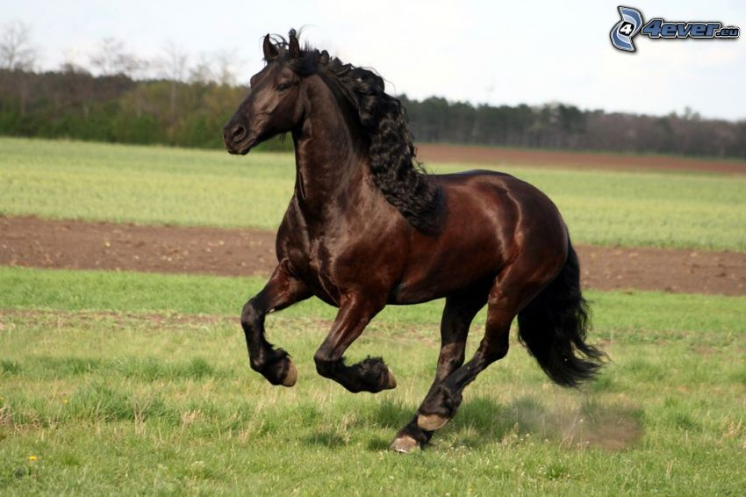
El ratón es negro
NEGRO
Cafe
El caballo es marron / o café

Slide 9
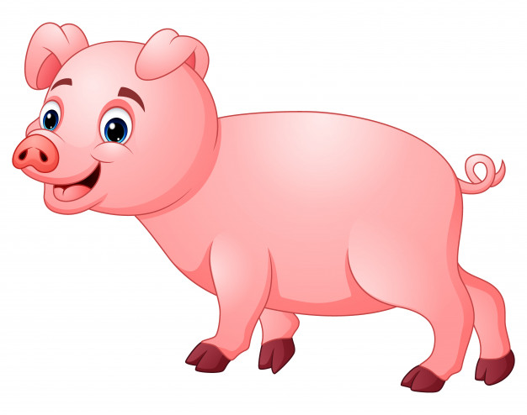
El cerdo es rosa/ rosado
Rosado
El elefante es gris
Gris

Slide 10
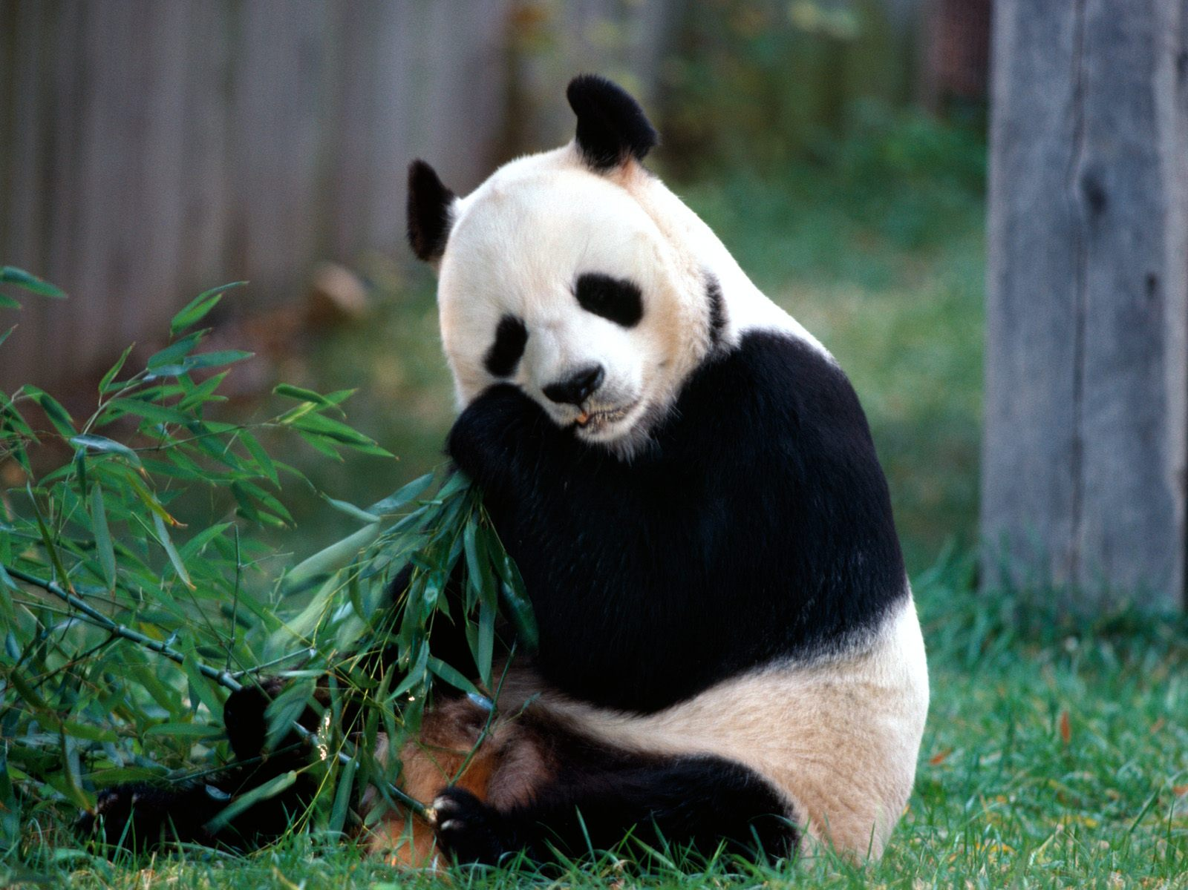
¿De qué color es
el oso panda?
Es blanco y negro.

Slide 11
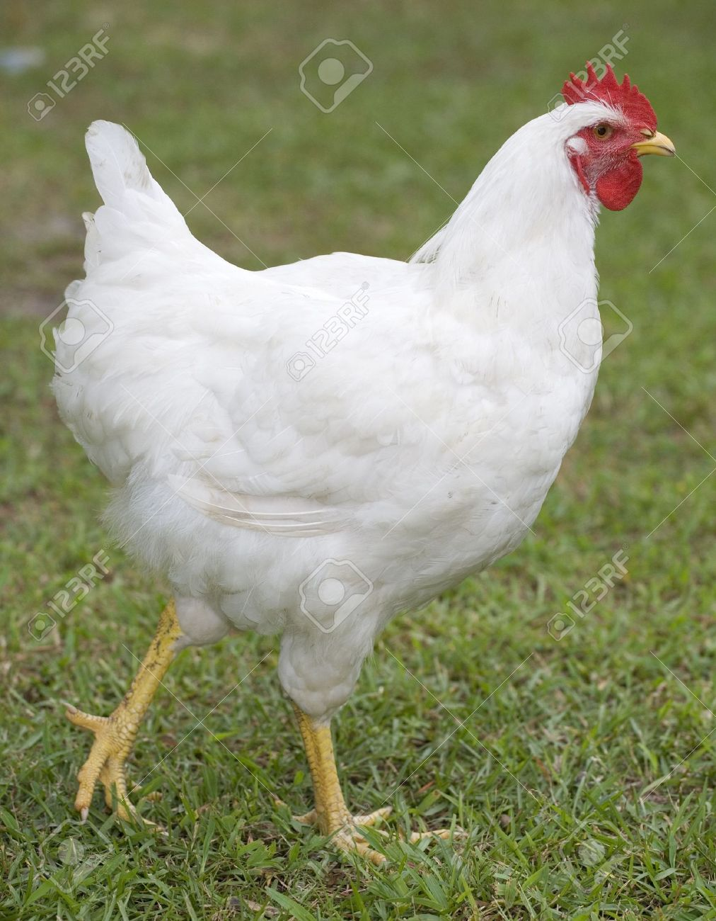


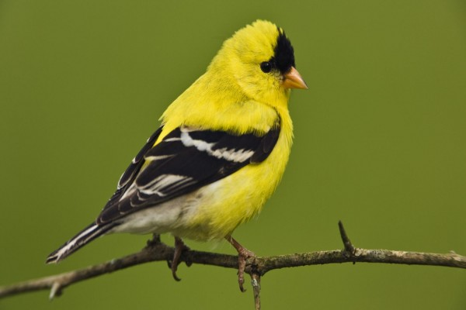
¿De qué color es? es_____?

Slide 12
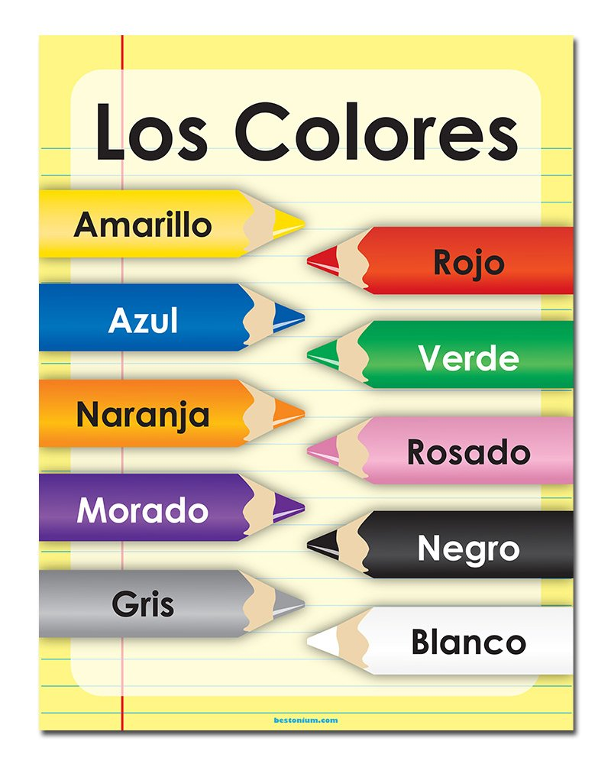
Mi color favorito es _____ Color colorcito game

Slide 13

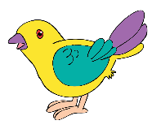
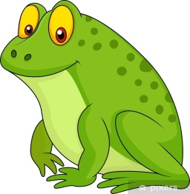
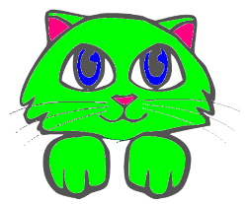


Task 3: Describe what animals you can see in the photo below, En la foto hay…

